Slide 1
גזבר האזור-נ"ל רפי מונטיאס
שנת הנגידות דני גלבוע 2023-2022
סמינר נשיאים, מזכירים וגזברים. PETS
MY ROTARY

Slide 2
MY ROTARY
צור חשבון אישי ולמד את השימוש בכלי
* החל מה- 1 ביולי 2020: הרשאה לעדכון מידע מועדון
* כגזבר המועדון תוכל להשתמש ב- My Rotary כדי:
* להסתכל ולהדפיס את הוראת התשלום המפורטת של דמי החבר
* לשלם באמצעות האתר את דמי החבר.

Slide 3
שלב א: היכנס ל MY ROTARY

Slide 4
שלב ב

Slide 5
שלב ג

Slide 6
ניהול הכספים ב MY ROTARY

Slide 7
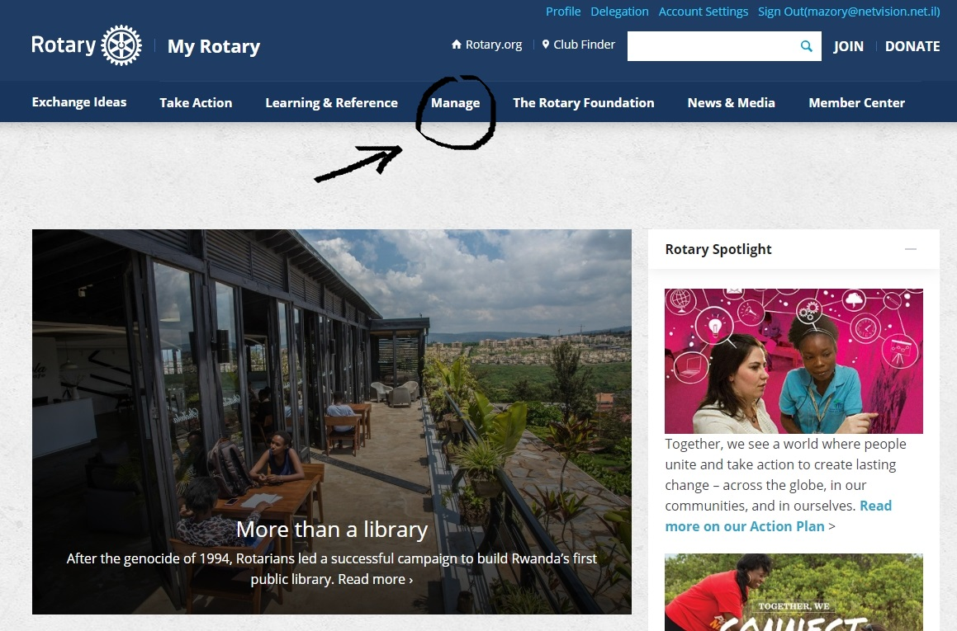
שלב א

Slide 8
שלב ב

Slide 9
שלב ג

Slide 10
שלב ד

Slide 11
תודה על שיתוף הפעולה
בשבילכם בכל שאלה

